Slide 1
Doenças tabaco-relacionadas Ricardo Henrique Sampaio Meirelles Comissão de Combate ao Tabagismo da Associação Médica Brasileira

Slide 2
TABAGISMO
Segundo a Organização Mundial de Saúde:
Doença pediátrica, crônica, contagiosa, transmissível através da propaganda e publicidade;
Fator de risco para cerca de 55 doenças;
Maior causa isolada evitável de mortes precoces em todo o mundo;
Mata a metade de seus usuários;
Mata cerca de 8 milhões de pessoas por ano no mundo, sendo 1 milhão por tabagismo passivo.
DEPENDÊNCIA À NICOTINA (DROGA PSICOATIVA)
- sensação de prazer e bem estar;
-relaxamento e redução da ansiedade
-aumento da atenção, da memória e da concentração
https://www.who.int/news-room/fact-sheets/detail/tobacco

Slide 3
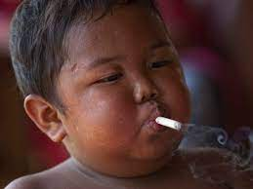
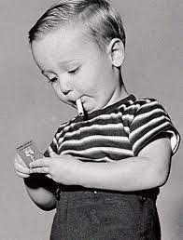

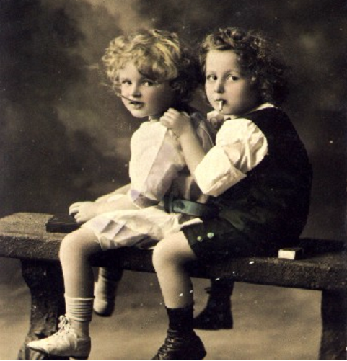
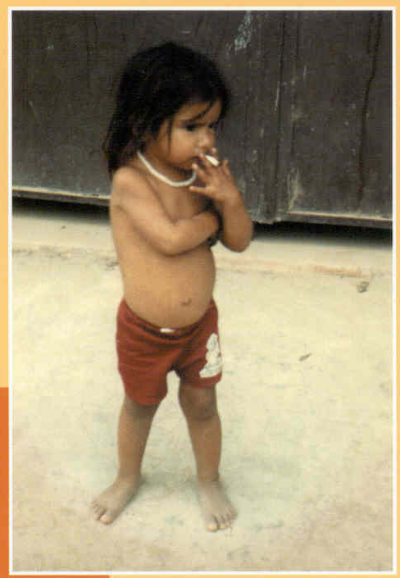
Tabagismo - doença pediátrica
90% dos fumantes começam a fumar antes dos 19 anos.
Idade média de iniciação 15 anos.
A dependência química pode se desenvolver após o uso de apenas 100 cigarros.
Os primeiros sintomas podem aparecer dentro de dias ou semanas do início do uso ocasional e, frequentemente, antes do uso diário
Lando HA, Hipple BJ, Muramoto M, Klein JD, Prokhorov AV, Ossip DJ, Winickoff JP. Tobacco is a global paediatric concern. Bull World
* National Center for Chronic Disease Prevention and Health Promotion (US) Office on Smoking and Health. Preventing Tobacco Use
Among Youth and Young Adults: A Report of the Surgeon General. Atlanta (GA): Centers for Disease Control and Prevention (US); 2012.
.
Fonte: Banco Mundial, 1999
Notes:
3
O tabagismo também é reconhecido como uma doença pediátrica pois .... ( ler o slide)

Slide 4
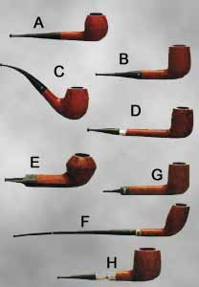
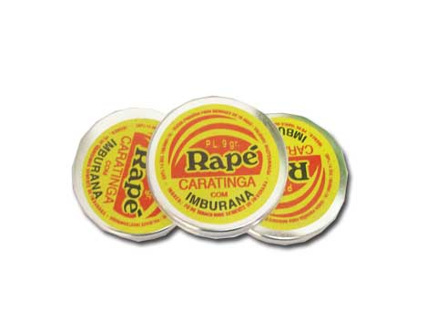

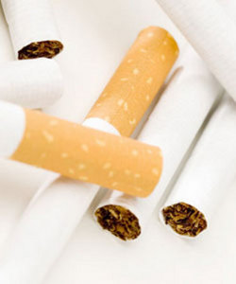


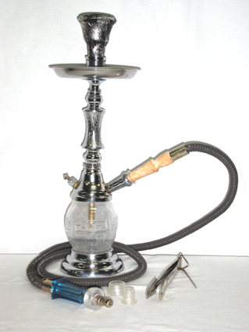
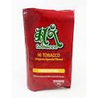
TABAGISMO
FORMAS DE UTILIZAÇÃO:
Aspirado
Mascado
Inalado
APRESENTAÇÕES:
Rapé
Tabaco mascado
Cachimbo
Charuto
Cigarro
Cigarro de Bali ou Kretek
Narguilé
Tabaco orgânico
Cigarro eletrônico
Tabaco aquecido

Slide 5
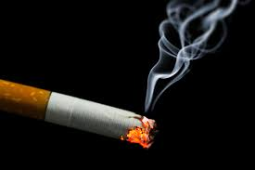
COMPONENTES DA FUMAÇA DO TABACO 7 MIL SUBSTÂNCIAS TÓXICAS
Monóxido de Carbono
Benzeno
Amônia
Formaldeído
Acetaldeído
Acroleína
Acetona
Ácido acético
Cianeto de Hidrogênio
Óxido de Nitrogênio
Piridina
Hidrocarbonetos aromáticos policíclicos (PAS),
Nicotina
Arsênico
Polônio 210
Carbono 14
Níquel
Chumbo
Cádmio
Zinco
Benzopireno
Anabatina
Fenol
Nitrosaminas
Naftalamina
INTERNATIONAL AGENCY OF REASERCH IN CANCER (IARC) – Evaluation of the carcinogenic risk of chemicals to humans. Tobacco Smoking and Involuntary Smoking. IARC Scientific Publications Volume 83,Lyon, France, 2004.
ROSEMBERG, J. – Tabagismo: sério problema de saúde pública. Almed Editora; São Paulo, 1987.
MINISTÉRIO DA SAÚDE – Instituto Nacional de Câncer/Coordenação Nacional de Controle do Tabagismo e Prevenção Primária do Câncer. Falando sobre tabagismo, Rio de Janeiro, 1998.
SHAFEY O; ERIKSEN M; ROSS H; MACKAY J – The Tobacco Atlas. Third Edition. American Cancer Society; World Lung Foundation, Atlanta, USA, 2009.
,
Notes:
5
5
10
A fumaça dos derivados do tabaco se divide em parte gasosa e parte particulada.
Na parte gasosa encontramos, entre outros, o monóxido de carbono (gás tóxico e inodor que resulta da queima de matéria orgânica, presente no escapamento de automóveis ); o benzeno (solvente industrial, usado em explosivos); a amônia (gás tóxico, usado como agente de limpeza); o formaldeído (solvente tóxico, usado como conservante de cadáver); a acetona (solvente tóxico, usado para remover tintas); o ácido acético (solvente cáustico); o cianeto de hidrogênio (raticida); o óxido de nitrogênio; a piridina etc.
Na parte particulada encontramos, entre outros, a nicotina (droga psicoativa que causa dependência, além de inseticida); o arsênico (veneno para formiga); o polônio 210 (elemento radioativo); o carbono 14 (elemento radioativo); o níquel(metal pesado); o chumbo, o cádmio (presente na bateria de carros); o benzoperino; a anabatina; o fenol (desinfetante de vaso sanitário); o zinco (agente anti-corrosivo para metais); as nitrosaminas, etc.
Dentre as substâncias citadas acima, o benzeno, o formaldeído, o acetaldeido, o arsênico, o níquel, o chumbo, o cádmio, o zinco, o benzopireno, o fenol e as nitrosaminas, são algumas das 60 substâncias cancerígenas da fumaça dos derivados do tabaco.
Referências:
INTERNATIONAL AGENCY OF REASERCH IN CANCER (IARC) – Evaluation of the carcinogenic risk of chemicals to humans. Tobacco Smoking and Involuntary Smoking. IARC Scientific Publications Volume 83,Lyon, France, 2004.
ROSEMBERG, J. – Tabagismo: sério problema de saúde pública. Almed Editora; São Paulo, 1987.
MINISTÉRIO DA SAÚDE – Instituto Nacional de Câncer/Coordenação Nacional de Controle do Tabagismo e Prevenção Primária do Câncer. Falando sobre tabagismo, Rio de Janeiro, 1998.
SHAFEY O; ERIKSEN M; ROSS H; MACKAY J – The Tobacco Atlas. Third Edition. American Cancer Society; World Lung Foundation, Atlanta, USA, 2009.

Slide 7
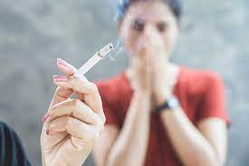
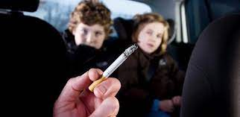
TABAGISMO PASSIVO
POLUIÇÃO TABAGÍSTICA AMBIENTAL:
MISTURA DE GASES E PARTÍCULAS PROVENIENTES DA QUEIMA DO DERIVADO DO TABACO
Corrente primária – exalada pelo fumante (1/7 das substâncias voláteis e particuladas do total inalado)
Corrente secundária – principal componente (particulados de menor diâmetro – penetra mais facilmente nos alvéolos)
U.S. DEPARTMENT OF HEALTH AND HUMAN SERVICES , 1998

Slide 9
TABAGISMO TERCIÁRIO
Contaminação pelas substâncias da fumaça do cigarro após ele ter sido apagado.
As substâncias da fumaça do cigarro se acumulam na poeira e em superfícieis: móveis, assoalhos, carpetes, paredes, cortinas, roupas, estofamentos de carros e depois se dissipam no ar ambiente.
Os componentes são os mesmos do tabagismo passivo, mas em concentrações menores.
Permanecem aderidas às superfícieis 6 meses após os fumantes estarem fora do ambiente.
Podem persistir no carro ou no domicílio por até 6 meses após o indivíduo ter parado de fumar.
A nicotina associada aos components da poeira domiciliar formam substâncias tóxicas e cancerígenas (nitrosaminas).
Matt GE, Quintana PJE, Destailats H, et als. Thirdhand tobacco smoke; emerging evidence and arguments for a muilidisciplinary research agenda. Environ Health Perspect; 2011; Matt GE, Quintana PJE, Zakarian JM et als; When smokers quit: exposure to nicotine and carcinogens persists from thirdhand smoke pollution. Tobacco Control2017. Figueiró LR, Ziulkoski AL, Dantas DCM et als. Thirdhand smoke: quando o perigo vai além do que se vê ou sente .Caderno de Saúde Pública, 2016.
-

Slide 10
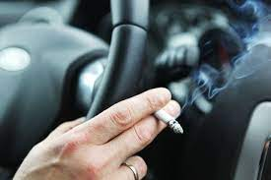
TABAGISMO TERCIÁRIO
Crianças:
são mais vulneráveis ao tabagismo terciário;
posuem sistema imunológico imaturo;
permanecem mais tempo em ambientes domésticos;
tem mais contato direto com as superfícieis;
levam mais vezes as mãos à boca;
aumentam o risco de contrair doenças respiratórias e até câncer.
Drehmer JE, Ossip DJ, Rigotti NA,et als. Pediatric interventions and thirdhand smoke belirfs of parentes. Am J Prev Med, novembro 2012.
Cheng CY, Huang SS, Yang CM et als. Detection of third-hand smoke on clothing fibers with a surface acoustic wave gas sensor. Biomicrofilds, fevereiro 2016.
Ramirez N, Ozel MZ, Lewis AC et als. Exposure to nitrosamines in thirdhand tobacco smoke increases câncer risk in non-smokers. Environ International, 2014.
Crianças que permanecem no interior de automóveis poluídos pela fumaça de cigarros, apresentam aumento do risco de desenvolver chiado no peito e outros sintomas de bronquite.
Ferranti G, Simoni M, Cibela F et als. Third-hand smoke exposure and health hazards in children. Monaldi Arch Chest Dis; março 2013.

